Slide 1
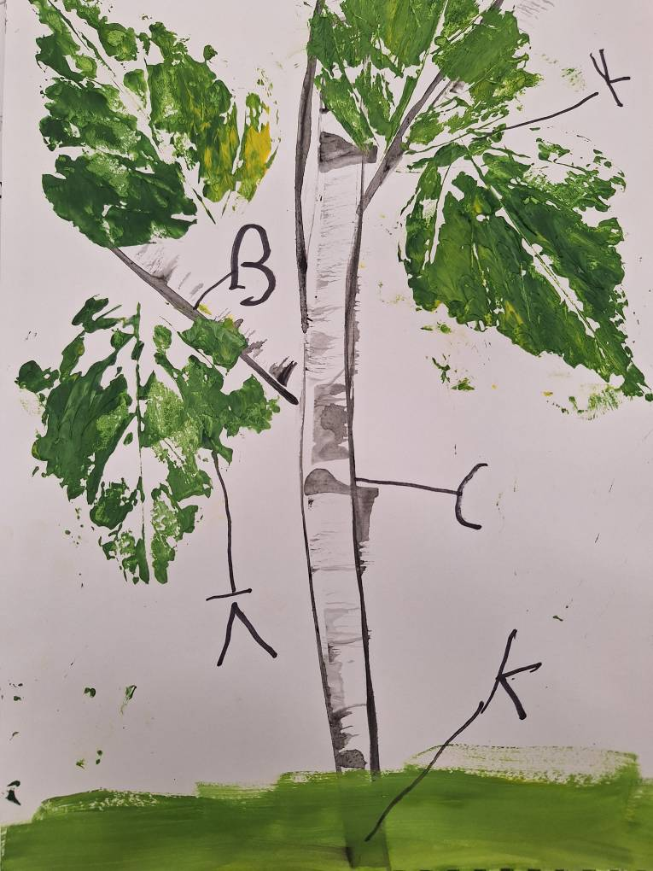
Презентация как приложение
к конспекту интегрированного занятия с использованием ИИ по теме «Деревья - наши зеленые друзья»
(занятие разработала и апробировала
воспитатель МБДОУ МО г. Краснодар «Детский сад № 14»
Дзюба Анна Александровна)

Slide 2
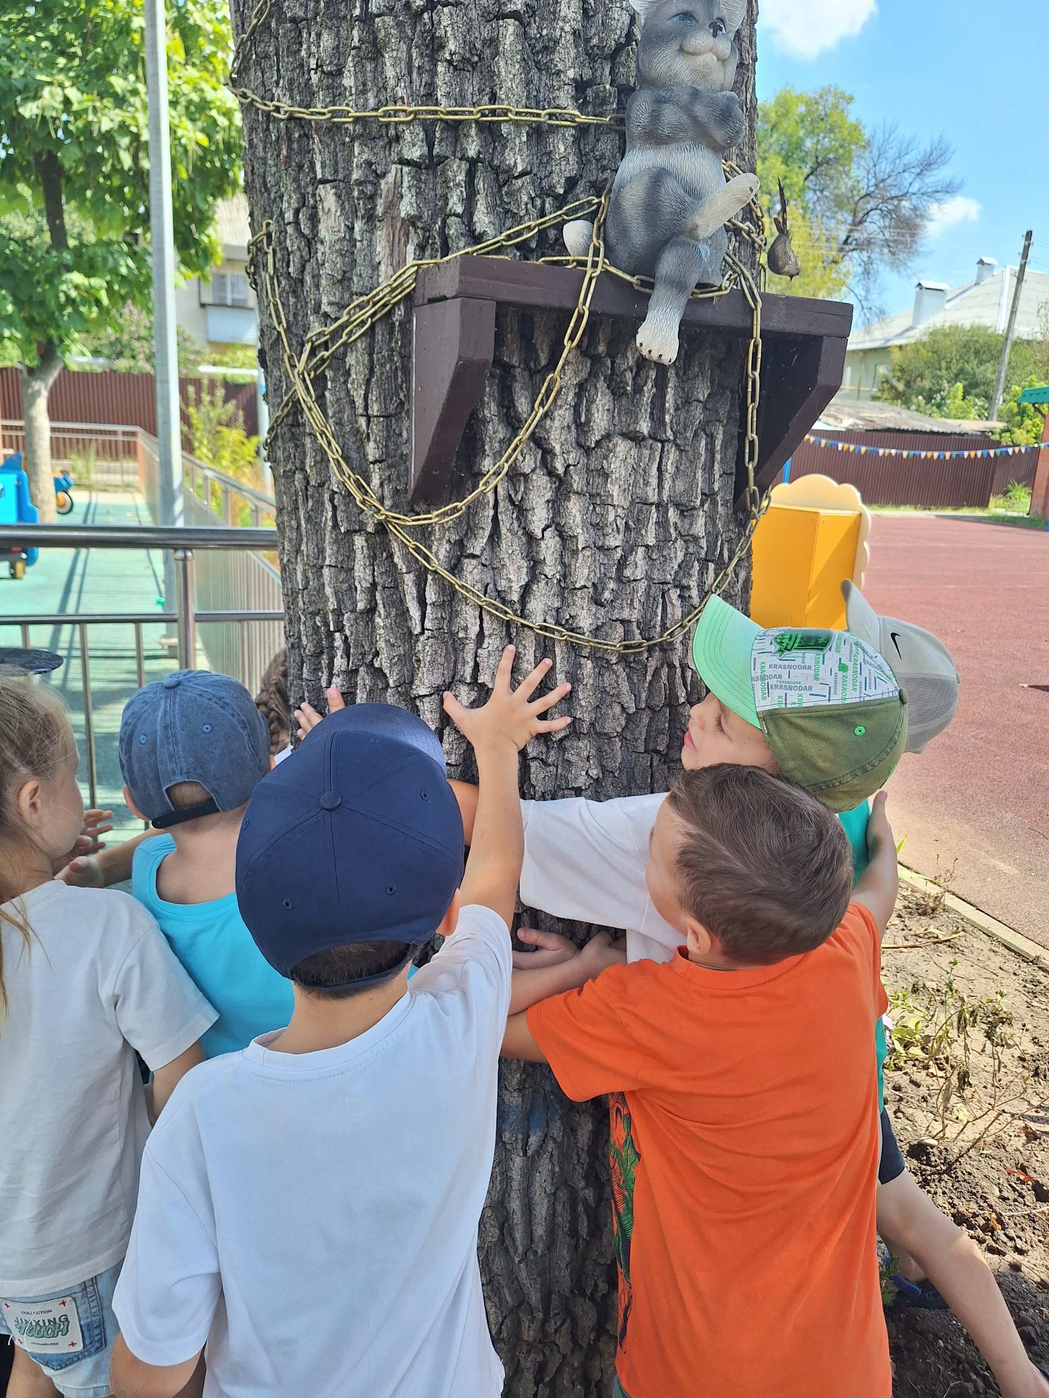
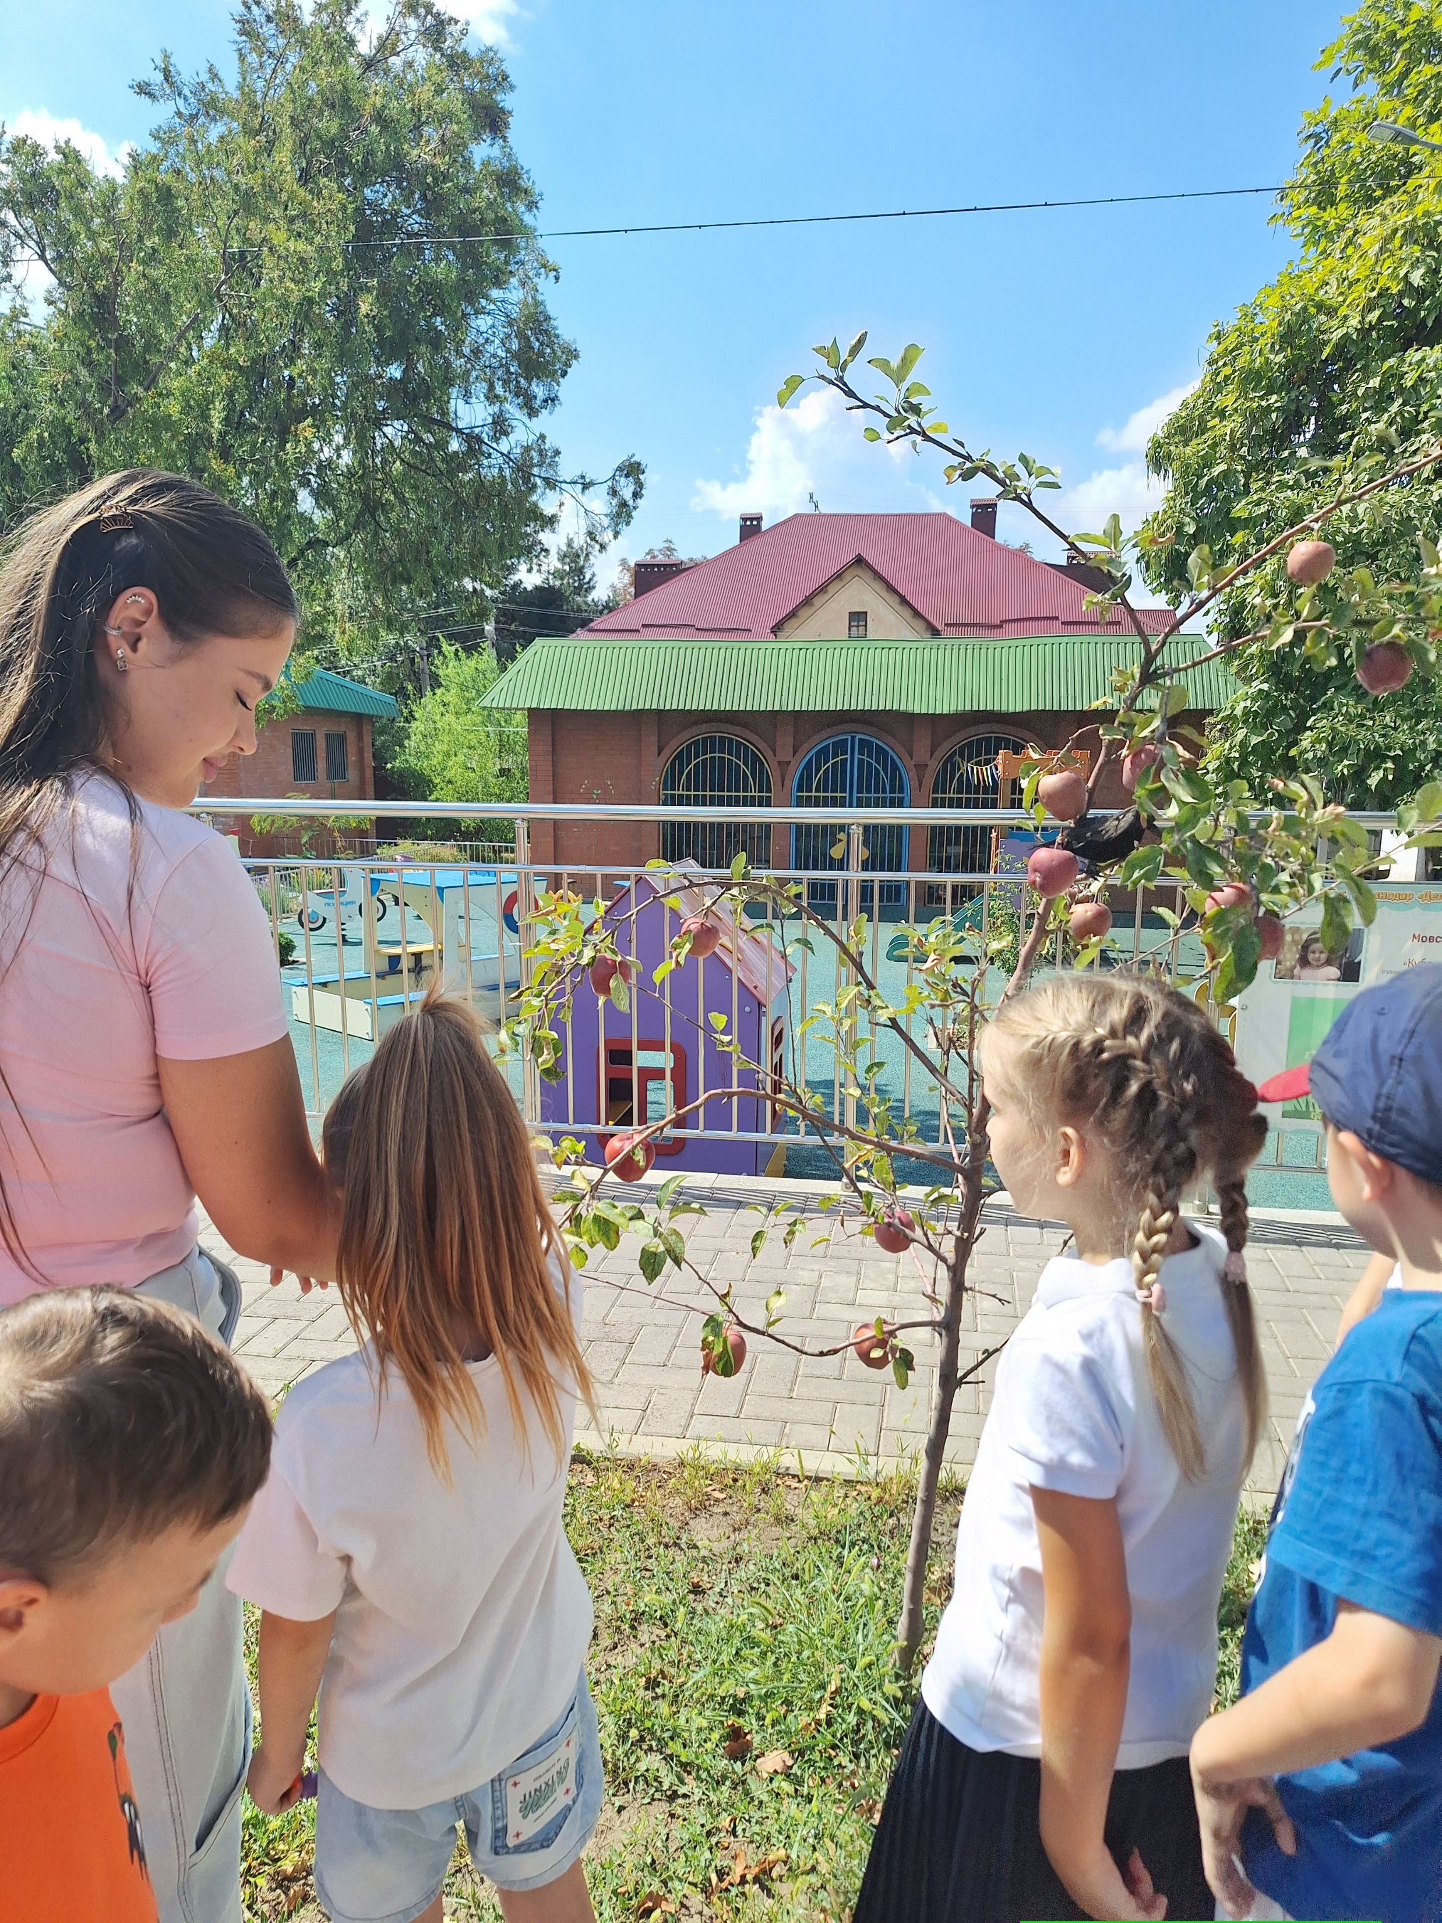
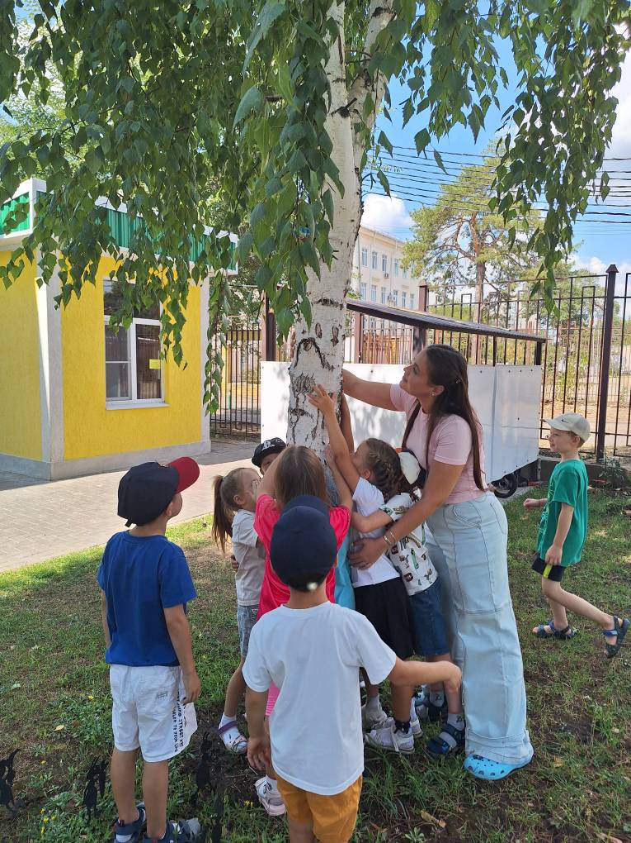
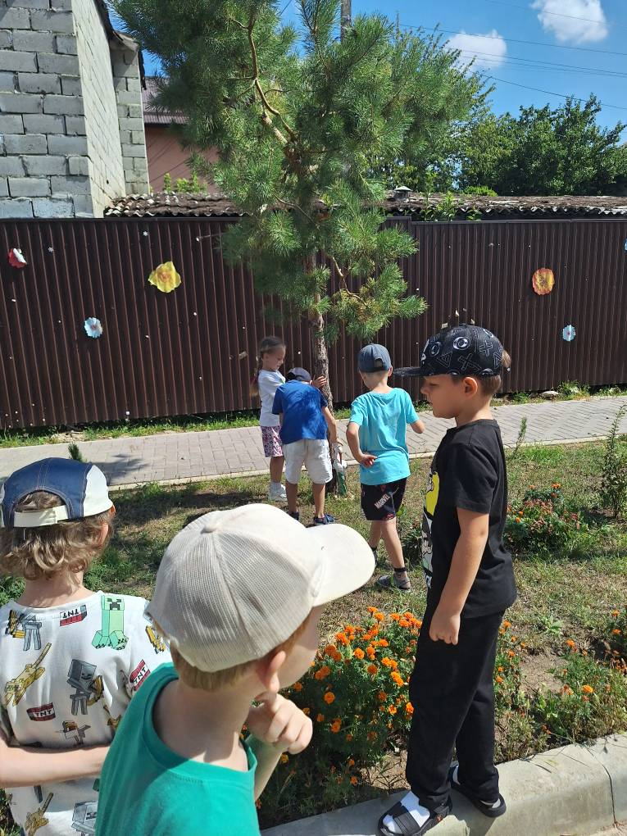
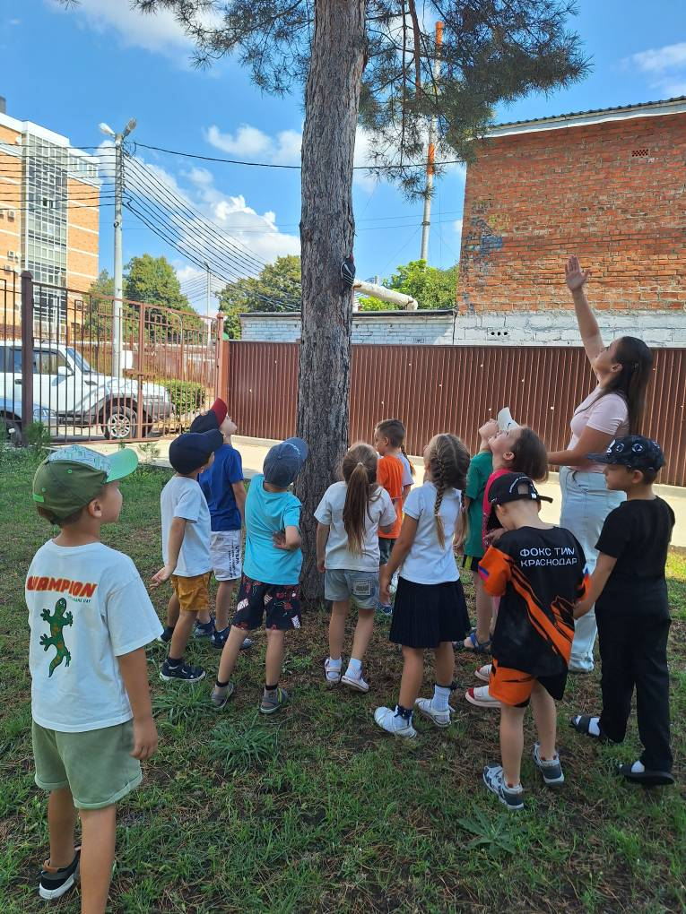
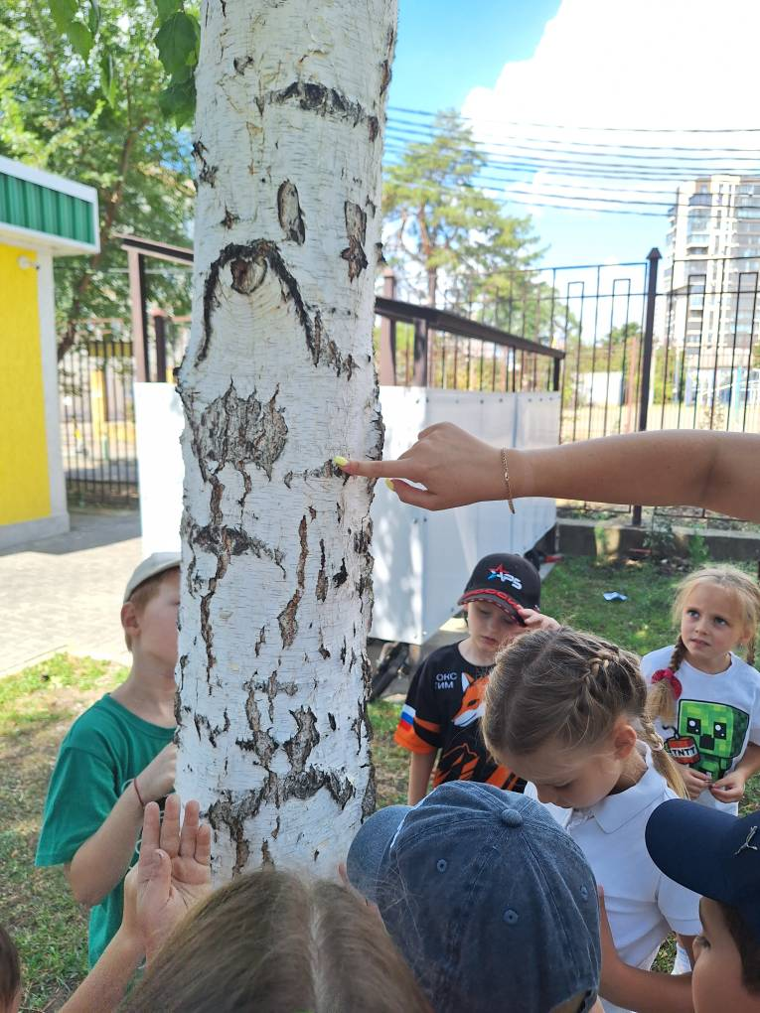
Предварительная работа
Тематическая прогулка «В гости к деревьям» по территории детского сада

Slide 3
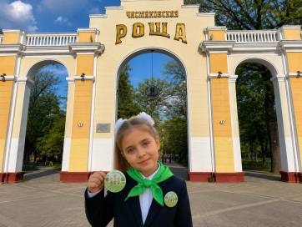
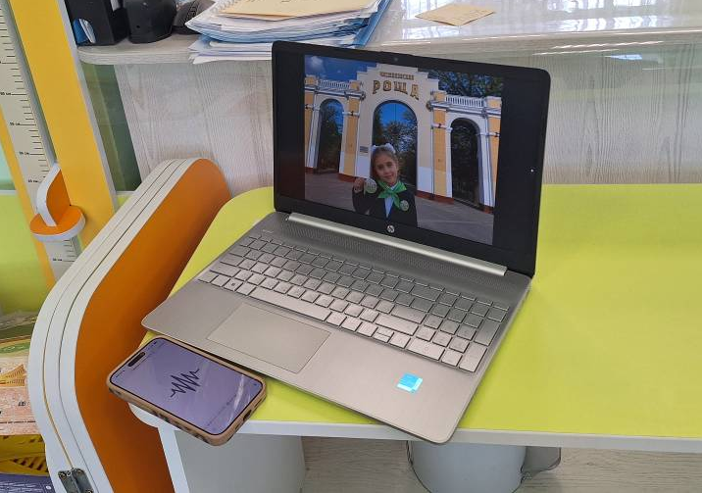
1 этап: способствуем формированию у детей внутренней мотивации к деятельности
Педагог: «Ребята, у меня есть сестра, Катя, она учится в первом классе и ей нужна ваша помощь. Послушайте, она с нами на связи» (педагог достает флешку, спрашивает детей, кто сможет включить ноутбук и вставить флешку в гнездо, на экране ноутбука дети слушают обращение первоклассницы, созданное с помощью искусственного интеллекта).
Первоклассница Катя (по видеосвязи): «Здравствуйте, ребята! Меня зовут Катя, я учусь в первом классе. Недавно я записалась в кружок юных натуралистов – эколят, защитников природы, который находится в эколого-биологическом центре в Чистяковской роще. Я очень хочу стать настоящим другом природы. Моя сестра рассказала мне, что вы уже давали клятву Эколят и много знаете о лесах Кубани, умеете заботиться о природе, животных и растениях, сохранять чистоту лесов и водоёмов. Поэтому мне очень нужна ваша помощь. Расскажите, пожалуйста, всё, что знаете о деревьях нашего края. Я внимательно вас послушаю, запомню всё самое интересное и тогда тоже смогу стать настоящим эколёнком!»

Slide 4
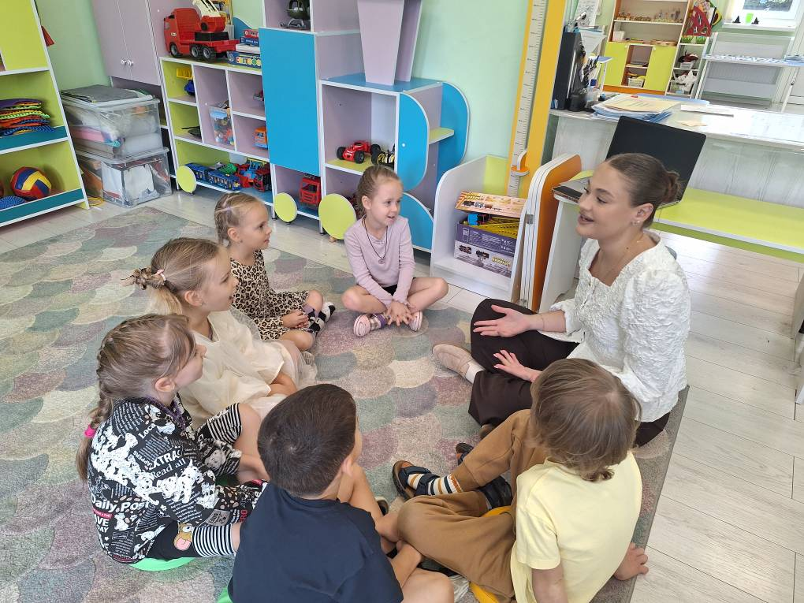
2 этап: способствуем планированию детьми их деятельности
Зона «Круг друзей»
Педагог: «Что думаете по этому поводу, ребята? Давайте советоваться! Какие будут мнения? (дети отвечают - мы сможем помочь вашей сестре, расскажем ей всё, что сами знаем и научим ее беречь природу, а также покажем, какие бывают деревья, объясним правила поведения в лесу, проведём для нее интересные задания, сделаем подарки-подсказки). Я рада, что вы такие отзывчивые и неравнодушные!».
Первоклассница Катя (по видеосвязи): «Ребята, расскажите мне, пожалуйста, что такое лес? Как вы это понимаете? (дети отвечают – лес – это не одно дерево, а много-много деревьев, растущих близко друг к другу, это дом не только для деревьев, но и для трав, грибов, кустарников, птиц, зверей, насекомых).
Педагог: «Правильно, дети! Есть такое выражение «непроходимый лес», заросли. Так говорят потому, что в лесу есть подлесок, кусты, которые растут и размножаются сами по себе: это шиповник, кизил, калина, ежевика. Дети, из каких двух слов состоит слово «подлесок»? (дети отвечают – «ПОД» и «ЛЕСОК». Значит под лесом, внизу, под деревьями). Люди никогда в лесу подлесок не удаляют, поэтому в лесу очень много растительности, лес занимает огромную площадь и в нём, действительно, очень легко заблудиться»

Slide 5
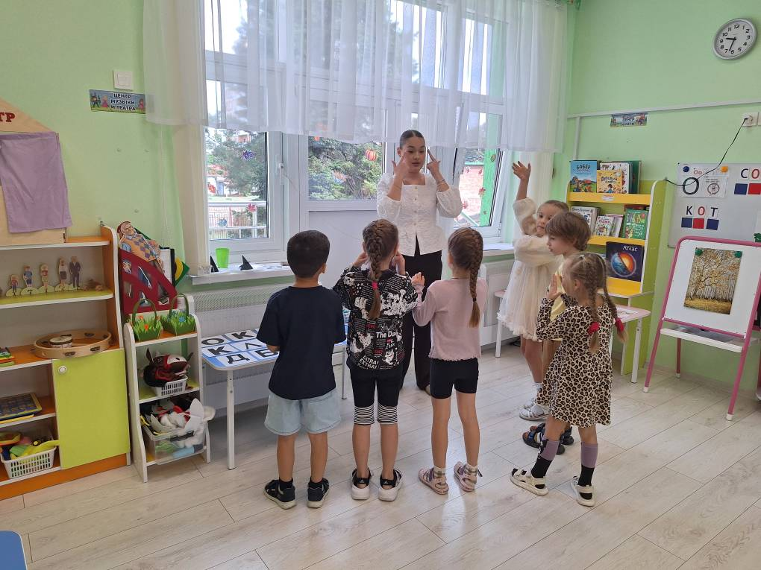
Повторение правила «ЗВУК И БУКВА»
БУКВА – ЭТО ФОТОГРАФИЯ ЗВУКА!
ЗВУКИ МЫ СЛЫШИМ И ПРОИЗНОСИМ,
А БУКВЫ – ПИШЕМ И ЧИТАЕМ!

Slide 6
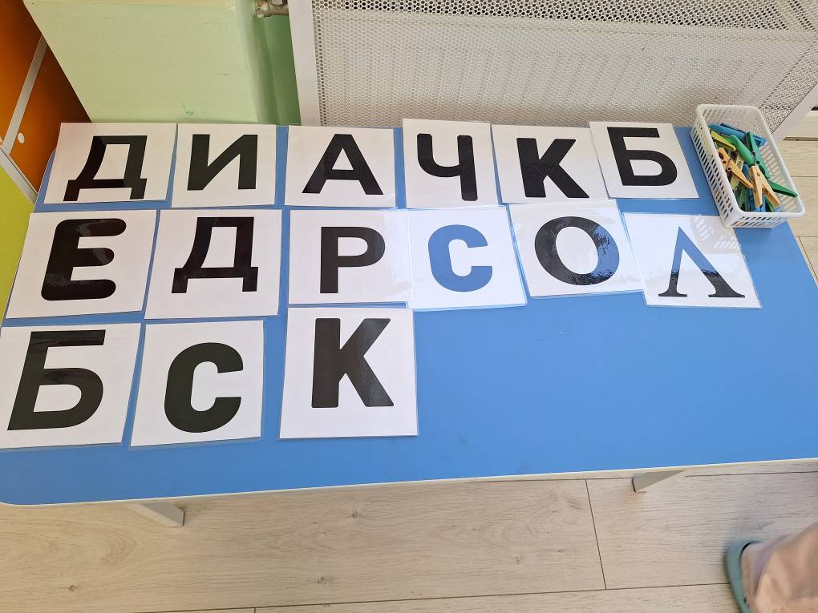
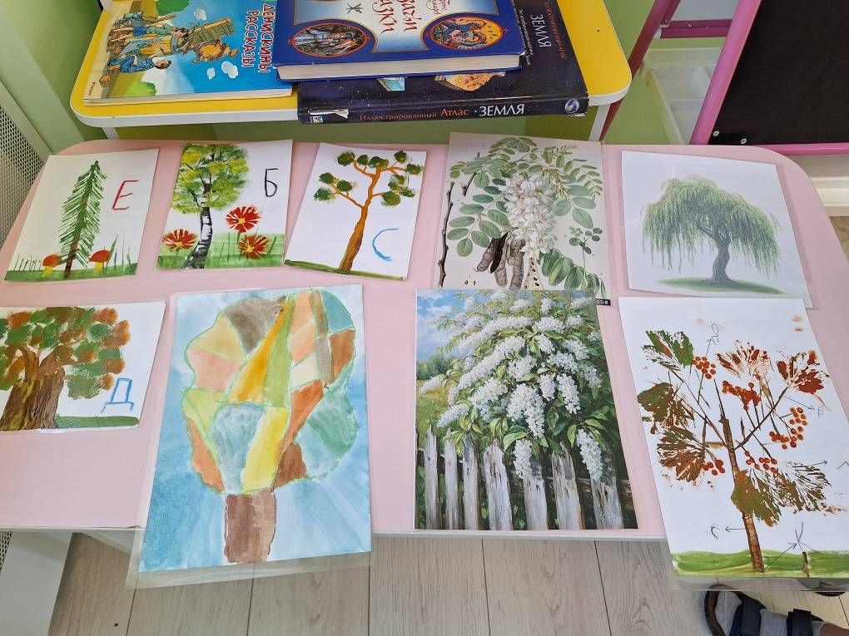
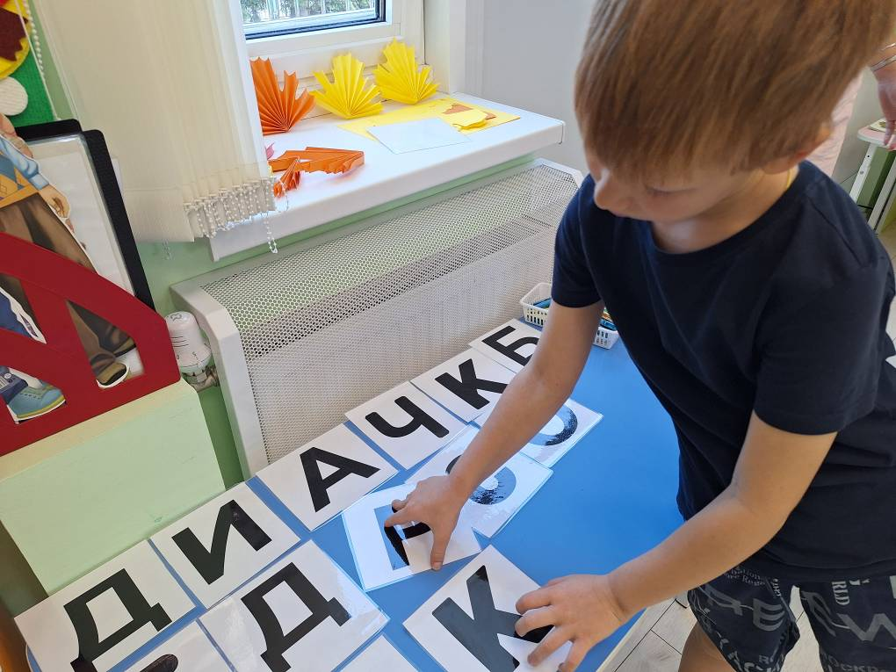
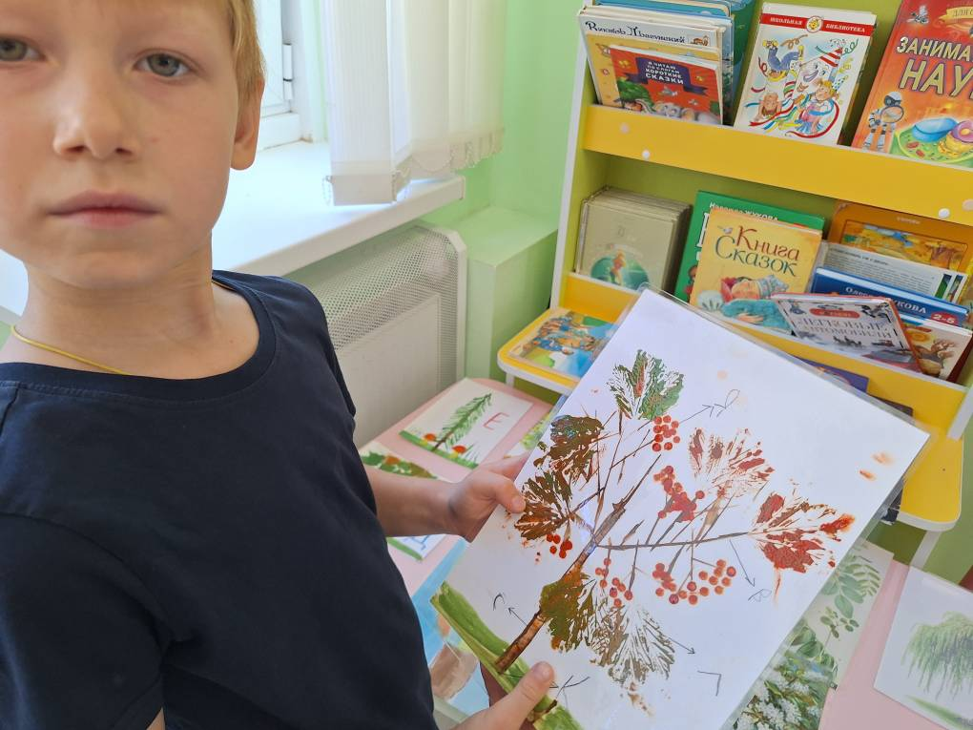
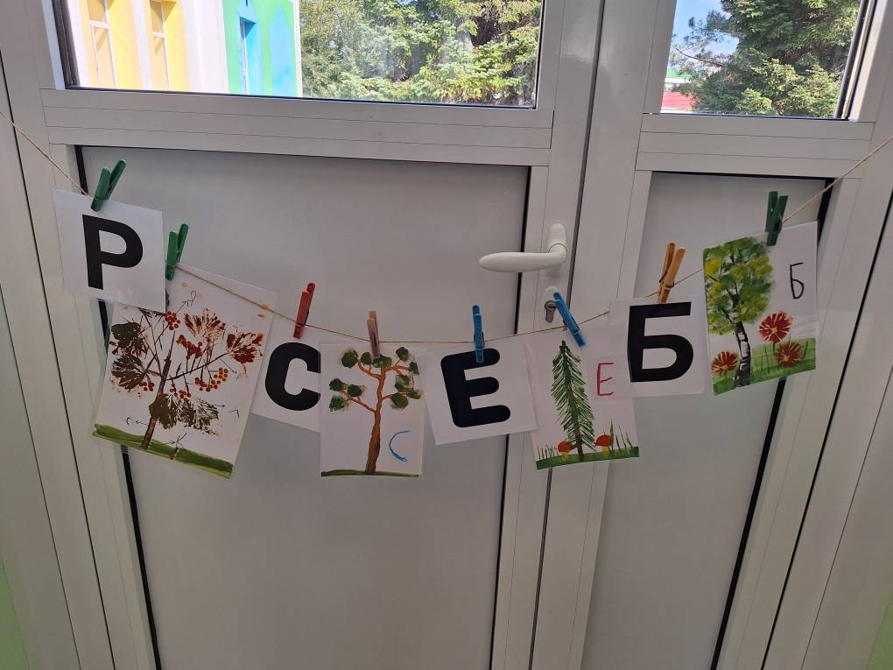
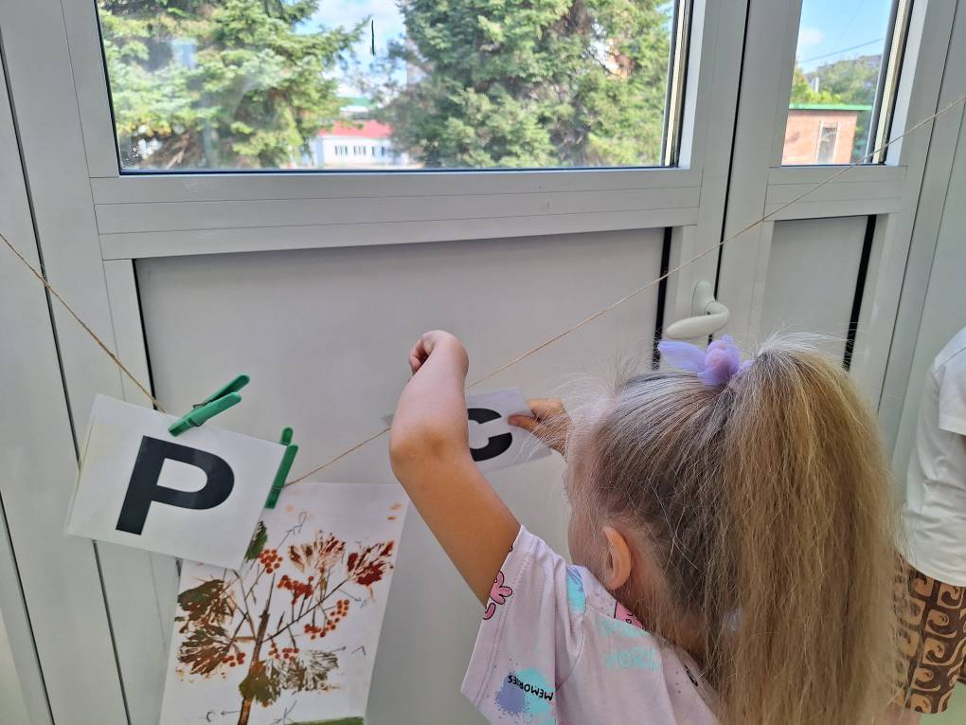
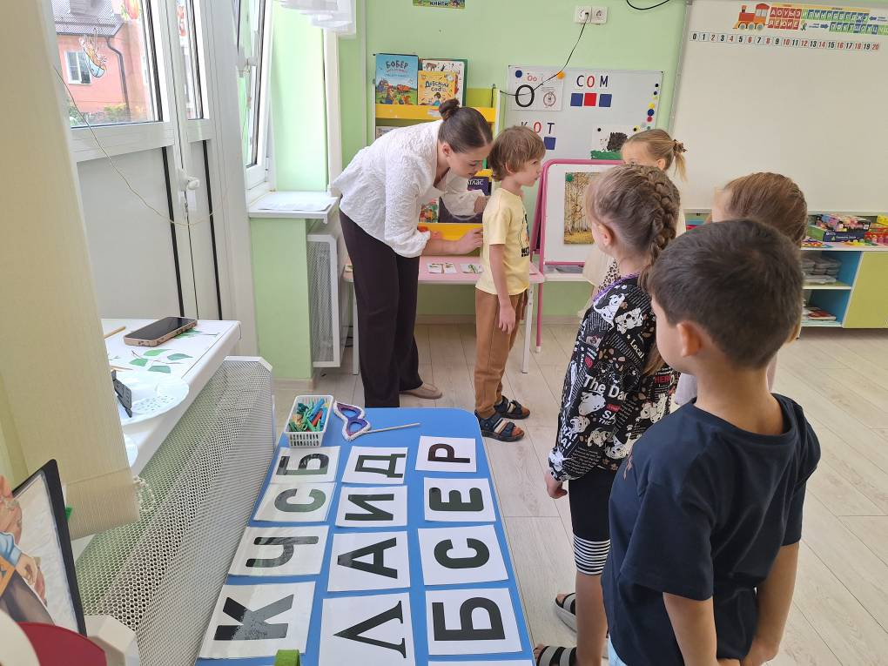
Зона «Мастерская речи»
Речевая игра «Большая стирка»
Педагог: «Я буду писать у вас на спине пальчиком букву, вы отгадываете её, находите на столе карточку-портрет отгаданной буквы, прикрепляете ее прищепкой на веревку, называете название дерева на эту букву, а я прикрепляю рядом иллюстрацию названного дерева». (Например, педагог пальцем пишет ребёнку на спине букву «Д», ребёнок отгадывает букву, находит карточку-портрет отгаданной буквы, прикрепляет на верёвку и произносит название дерева «ДУБ». Педагог показывает изображение дуба и вешает его рядом с буквой «Д»). Педагог аналогичным образом организует проведение «Большой стирки», дети по очереди произносят все знакомые названия деревьев: «БЕРЁЗА», «ЛИПА», «КЛЁН», «СОСНА», «РЯБИНА», «КАШТАН», «ЧЕРЁМУХА», «ТОПОЛЬ», «КЕДР», «ЕЛЬ».

Slide 7
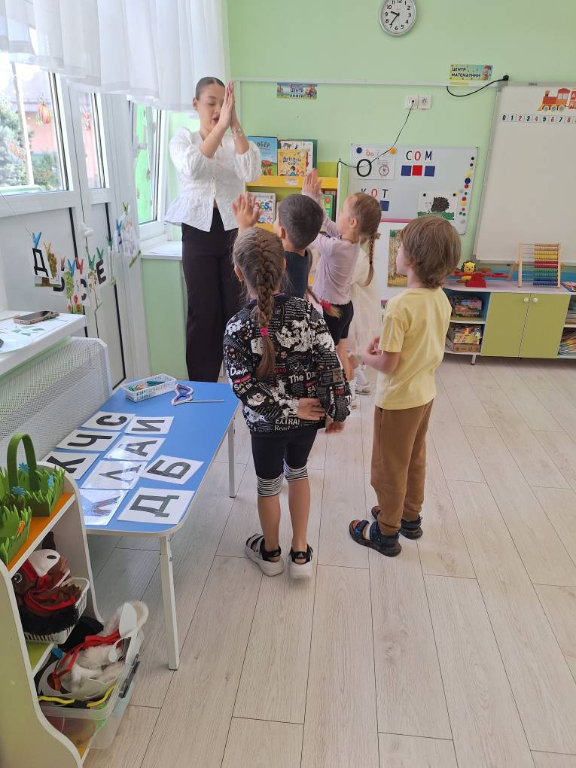
Зона «Мастерская речи»
Логопедическая подвижная игра
«Хлопни, прыгни, подели на слоги»
Педагог приглашает детей подвигаться и в игровой форме, с помощью хлопков и прыжков поделить слова на слоги:
БЕ-РЁ-ЗА, ЛИ-ПА, КЛЁН,
СОС-НА, РЯ-БИ-НА, КАШ-ТАН, ЧЕ-РЁ-МУ-ХА, ТО-ПОЛЬ, КЕДР, ЕЛЬ

Slide 8
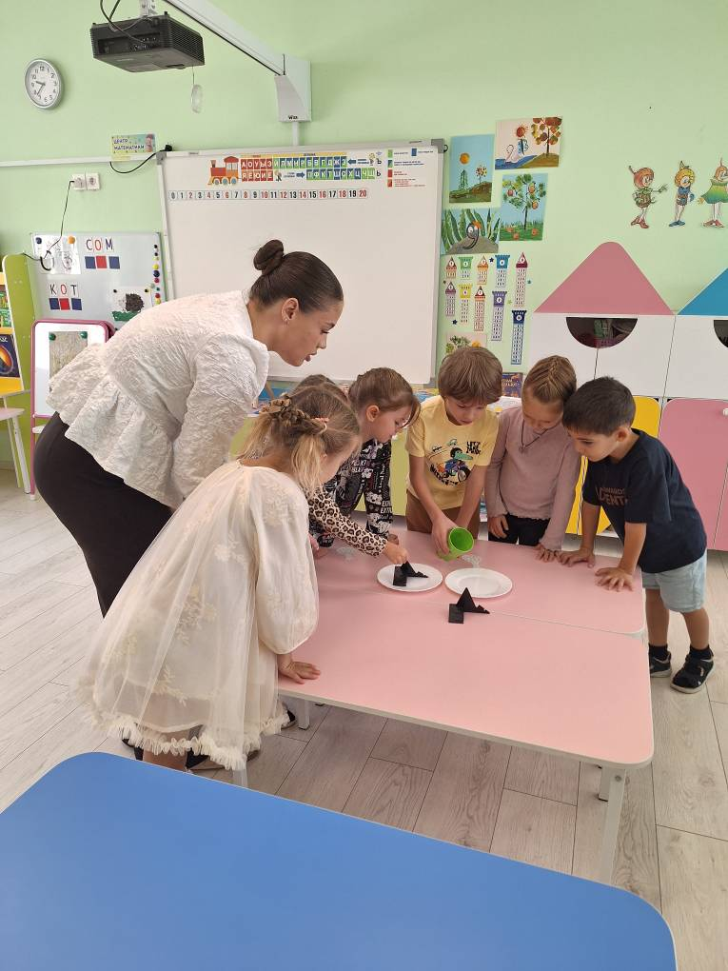
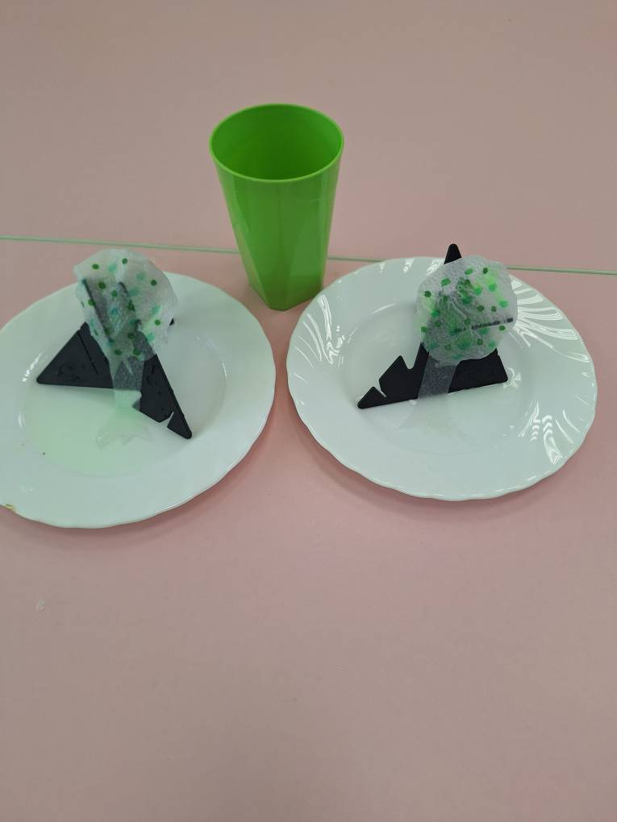
Зона «Юные исследователи»
Опыт «Как вода поднимается вверх к листьям»
Первоклассница Катя (по видеосвязи): «Я знаю, что летом листья зелёные, потому что получают достаточно воды из почвы. Вода, которую всасывает из почвы корень, поднимается по стволу к веткам и листьям. А как же вода поступает в листья? Может ли вода течь (подниматься) вверх?».
Педагог: «Давайте проведем один опыт, и посмотрим, как вода поднимается к листикам вверх по стволу и ветвям. Перед вами образ дерева из бумажного полотенца– ствол и крона.
Первоклассница Катя (по видеосвязи): «Ребята, а что такое крона древа? (дети отвечают - ветви и листья вместе, это крона).
Педагог: «Зелёные точки по кроне дерева, нанесенные маркером, это почки на ветвях. Наливаем в тарелку воду, опускаем образ дерева из бумажной салфетки так, чтобы ствол дерева касался поверхности воды. Видите, как по дереву поднимается вода? Давайте оставим на время наш эксперимент и продолжим говорить о лесе».
Педагог: «Ребята, прошло уже немного времени. Помните, мы с вами оставили наши бумажные деревья «пить» воду, а сами отправились узнавать новые секреты природы. Давайте проверим, что произошло с нашими деревьями? Что изменилось? Что вы заметили?» (дети отвечают - ствол дерева стал мокрым, вода поднялась вверх, зелёные точки на кроне стали ярче, зелёный цвет расплылся, это распустились почки и появились листья).
Педагог: «Верно, вы очень внимательные исследователи. Вот так и в природе: корни дерева впитывают воду из почвы, затем она поднимается по стволу и веточкам, к каждому листочку. Какой вывод мы можем сделать после нашего опыта?» (дети отвечают - дереву нужна вода и питательные вещества из земли, вода поднимается от корней к листьям, питает их, без воды дерево жить не сможет).

Slide 9
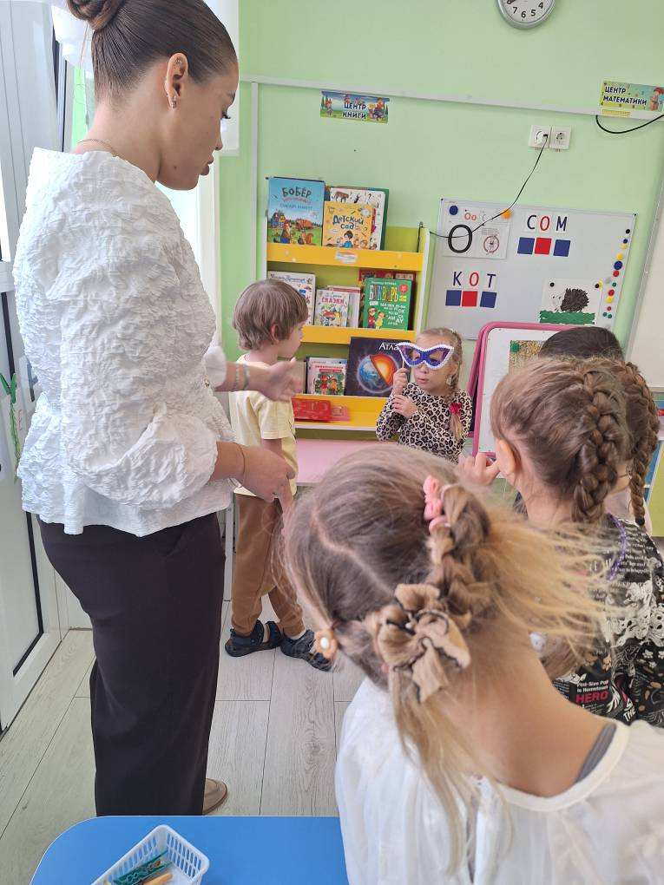
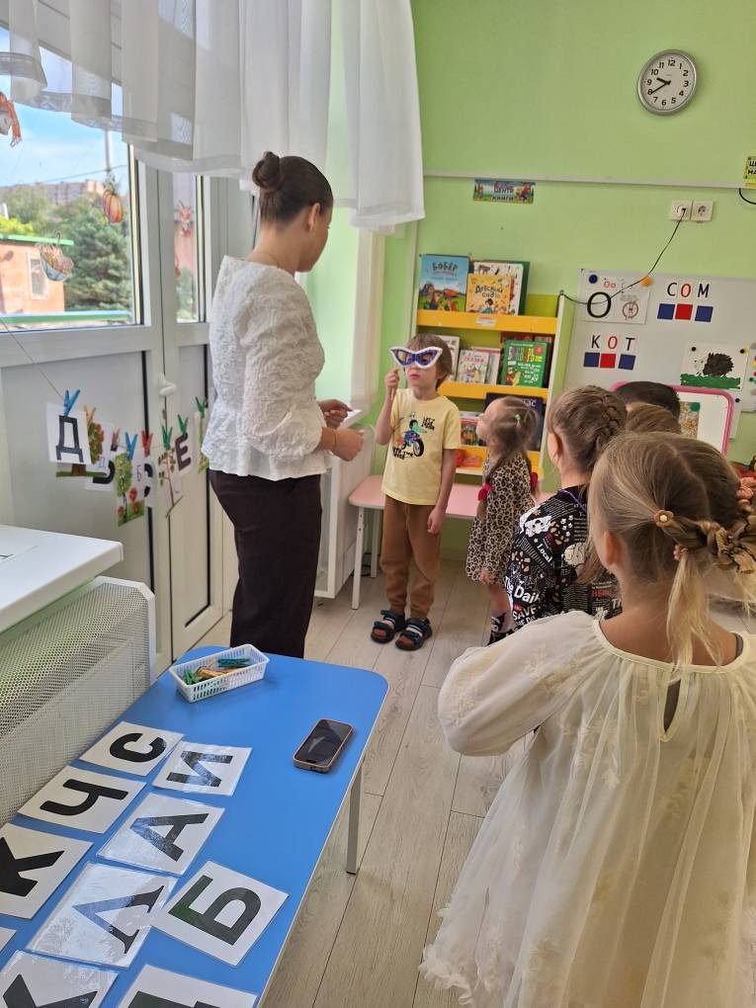
Зона «Мастерская речи»
Речевая игра-сторитейллинг «Расскажем о дереве»
Педагог: «Ребята, скажите, пожалуйста, какое дерево по внешнему виду очень отличается от остальных лиственных деревьев?» (дети отвечают – берёза, у нее ствол белого цвета). Давайте сочиним о березе нерифмованное пятистишье – синквейн. Я буду задавать вам вопросы, а вы отвечать, а помогать нам будут волшебные «очки поэта».
Тот, у кого окажутся очки, будет продолжать наш синквейн. Каждый говорит только свою часть, а вместе получится красивые нерифмованный стих - синквейн». Береза какая? (стройная, высокая), береза что делает? (растёт, шумит листвой, зеленеет). Сочините целое предложение о березе (берёза очищает воздух и украшает наш лес), береза это что?» (дерево). (Примеры детских синквейнов: Береза, белоствольная, красивая, качается на ветру, украшает лес, белеет, береза – красивое лиственное дерево, символ России. Береза, нарядная, зеленая, роняет листья, растет, очищает воздух, летом береза радует зелёной листвой, а осенью становится золотой, дерево).
Педагог мотивирует детей передавать по кругу «очки поэта» и в устной форме сочинять про другие деревья свои нерифмованные пятистишья – синквейны. (дети сочиняют - Дуб, могучий, большой, растет, шумит, дает желуди, дуб – самое большое дерево из всех, Лукоморье. Рябина, тонкая, высокая, цветет, зеленеет, дает ягоды, ягоды рябины любят птички, лечебный чай).

Slide 10
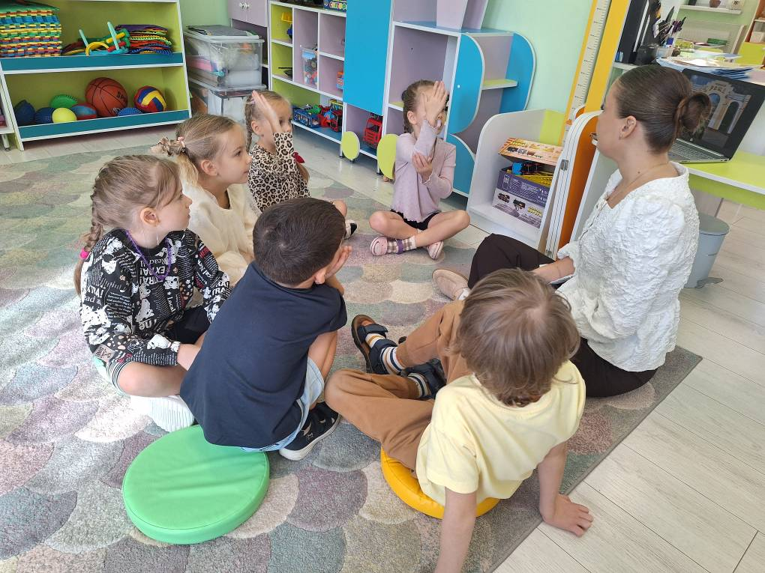
Зона «Круг друзей»
Мозговой штурм «Рубить или не рубить?»
Первоклассница Катя (по видеосвязи): «Ребята, я вот что-то не пойму: если дерево нам нужно, чтобы нам было чем дышать, и чтобы в тени можно было отдохнуть, можно ли дерево не рубить совсем? Ведь рубят дерево 5 минут, а растет он много-много лет! А если не рубить деревья совсем, тогда из чего же мы будем делать бумагу, тетради для школы, мебель, игрушки?»
Педагог: «Ребята, объявляю мозговой штурм «Рубить или не рубить?» (дети рассуждают и в итоге дети приходят к выводу: нужно не просто брать, а брать разумно — срубать только старые или больные деревья, а главное, сажать новые деревья, беречь лес!)
Педагог: «Молодцы, ребята! Вы напомнили Кате всё, о чём мы сегодня говорили. Она теперь точно ничего не забудет!».

Slide 11
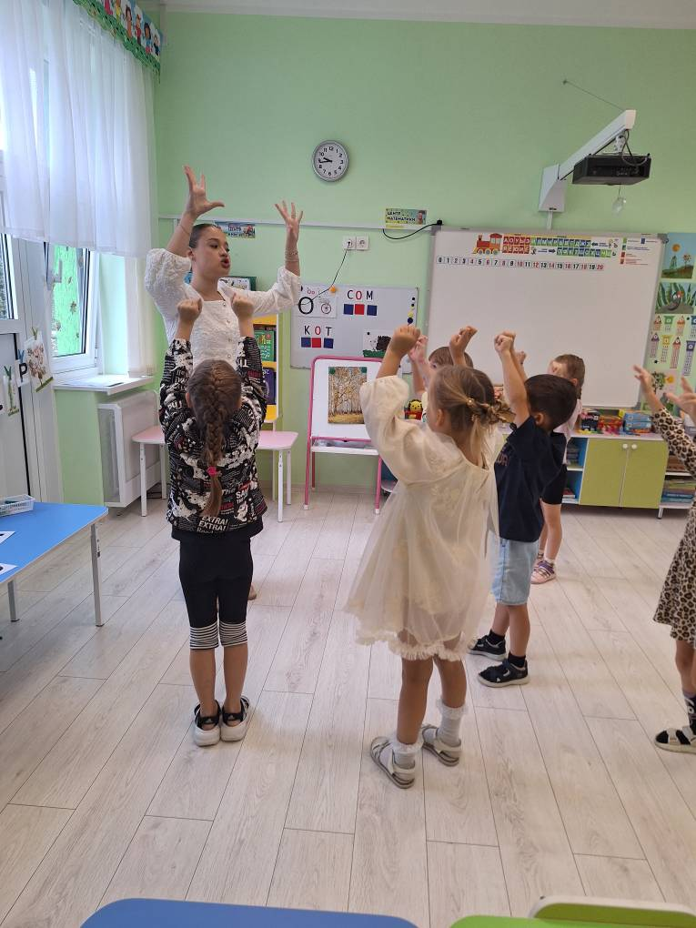
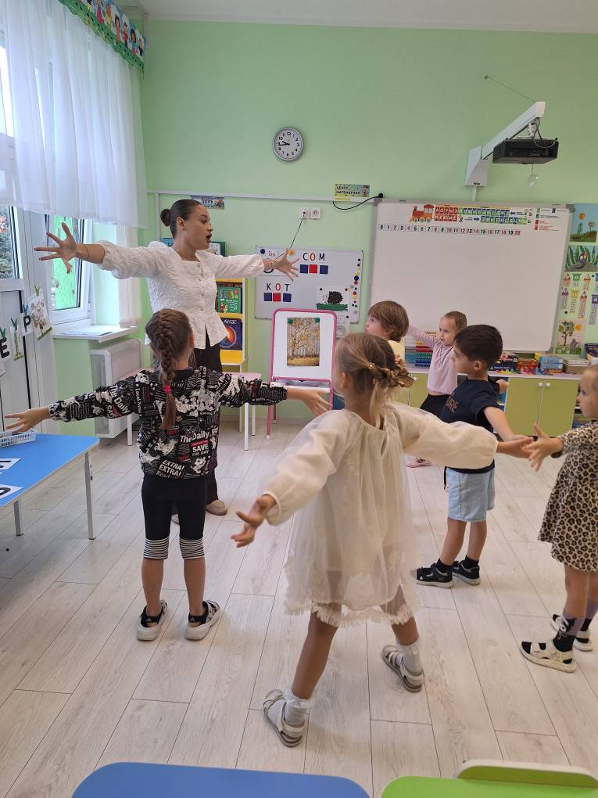
Зона «Творческая мастерская»
Пальчиковая гимнастика «Разные растут деревья»
Всем в лесу на удивленье | (дети поднимают руки вверх)
Разные растут деревья: | (разводят руки в стороны)
Вот высокая сосна | (тянутся на носочках вверх)
К солнцу тянется она. | (вытягивают руки вверх)
А раскидистый дубок | (руки широко разводят в стороны)
Очень крепок и широк. | (сжимают кулачки, показывают силу)
Тонкая берёзка, белая полоска. | (плавно покачиваются из стороны в сторону, проводят ладонями сверху вниз перед собой, показывая ствол)
Листья ветерок качает, | (плавно машут кистями рук)
Лес тихонько оживает. | (шевелят пальцами обеих рук)

Slide 12
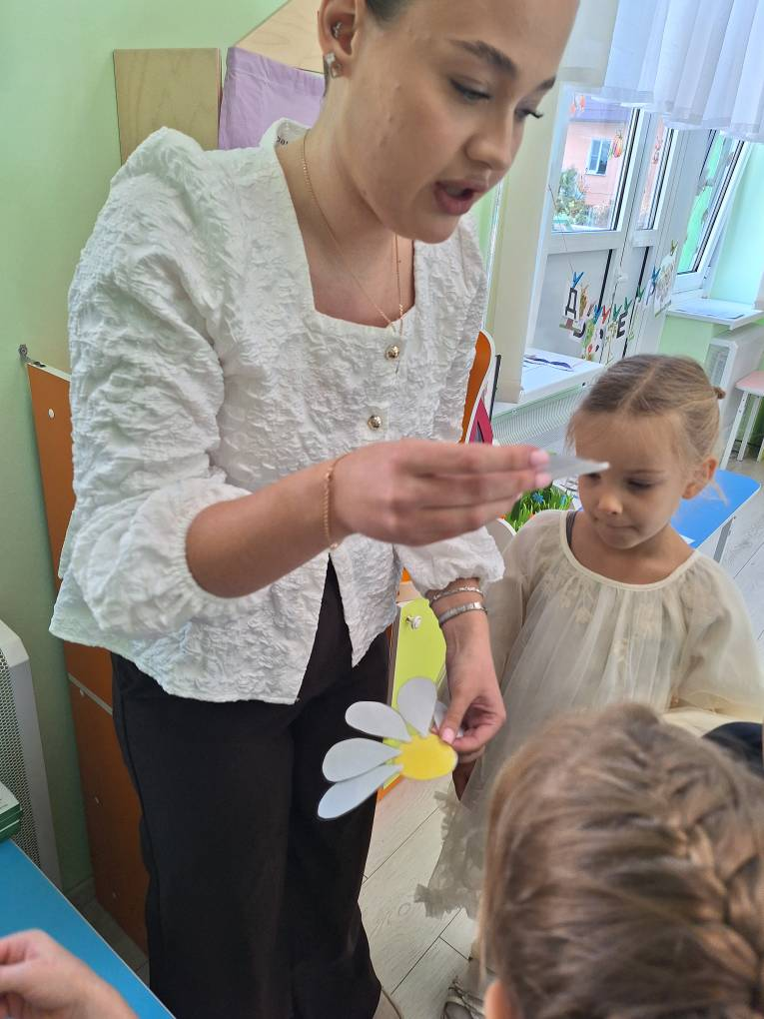
Жеребьевка
Педагог в игровой форме проводит жеребьевку с помощью лепестков ромашки, на которых написаны правила поведения в лесу и выражение «Строение березы». Педагог начинает жеребъевку, первый тянет лепесток ромашки с заданием для себя, затем дети самостоятельно выбирают лепестки, педагог озвучивает написанное задание, дети подходят к столу «Выбери сам!», выбирают необходимые материалы, при желании ребята объединяются в пары или команды.
После того, как педагог и ребята перешли к реализации своего замысла, педагог на несколько минут оставляет детей в покое, показывает им, что он сам увлечен своим делом и получает от него удовольствие. Затем педагог подключается к детям, обогащает их деятельность вопросами («Какая у тебя будет идея? Как ты хочешь это украсить? Что это будет? и так далее), оказывает детям индивидуальную помощь, побуждает их вспоминать знания, полученные на занятии, поддерживает инициативу и аккуратность в выполнении работы.

Slide 13
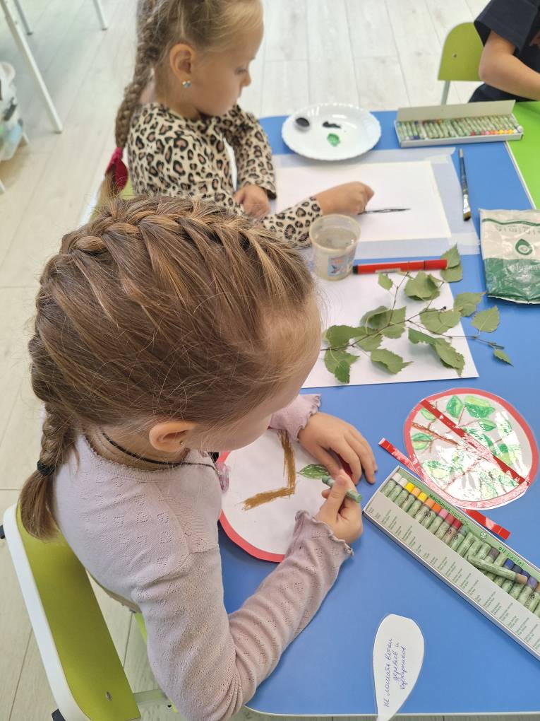
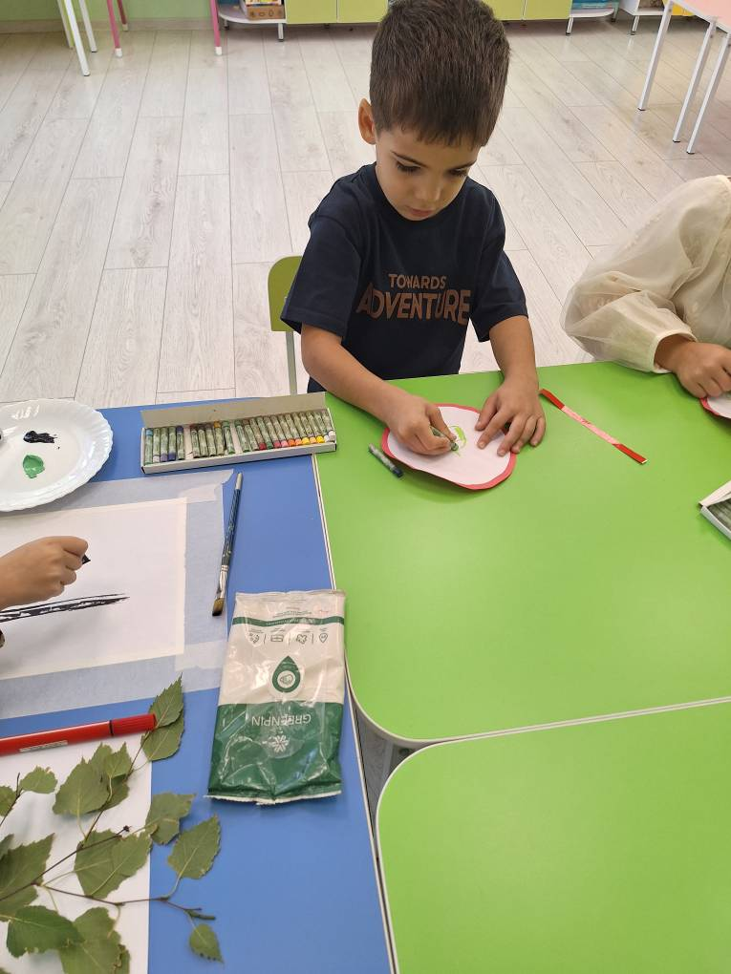
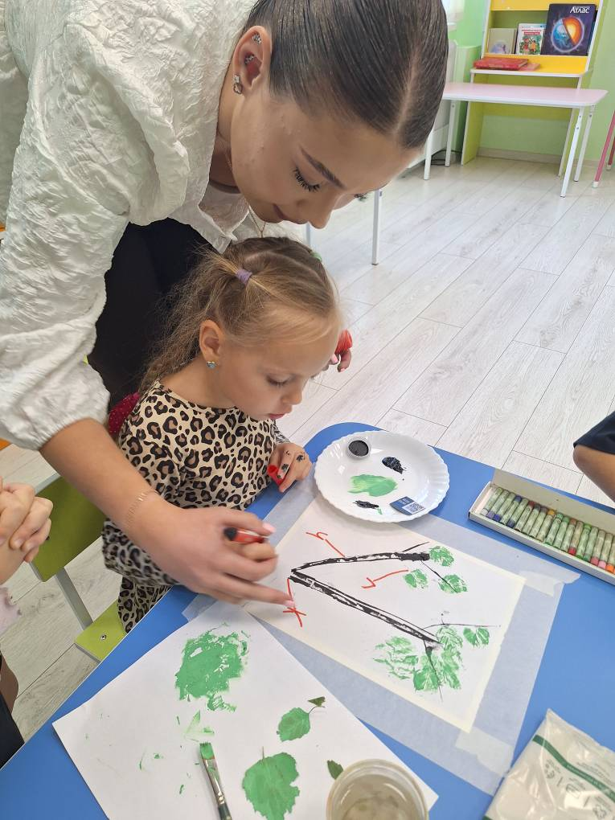
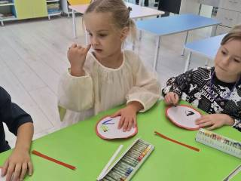
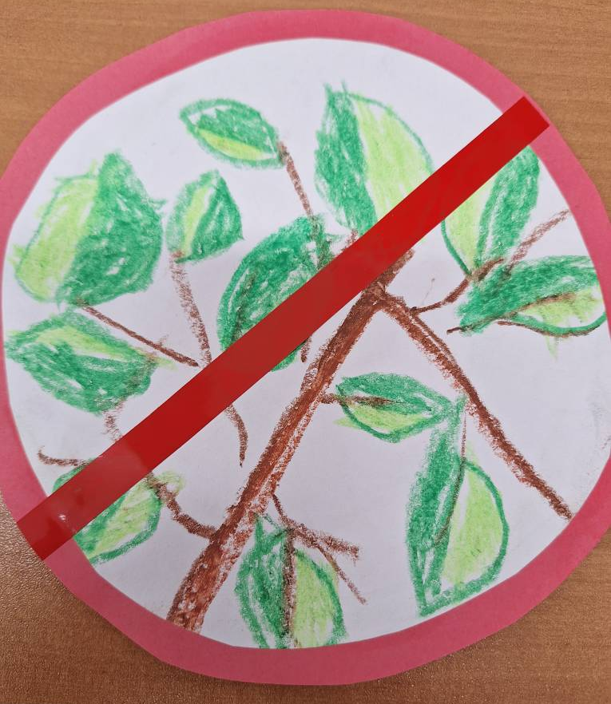
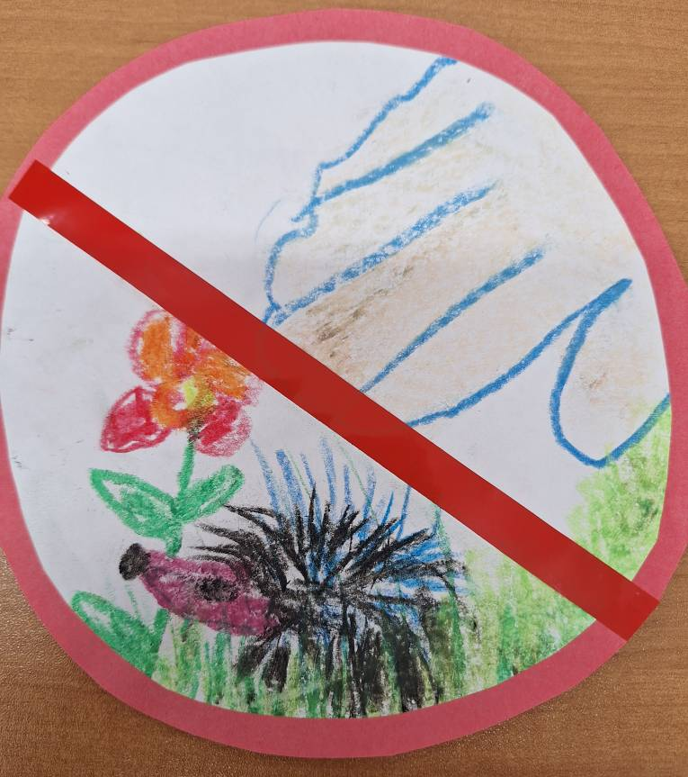
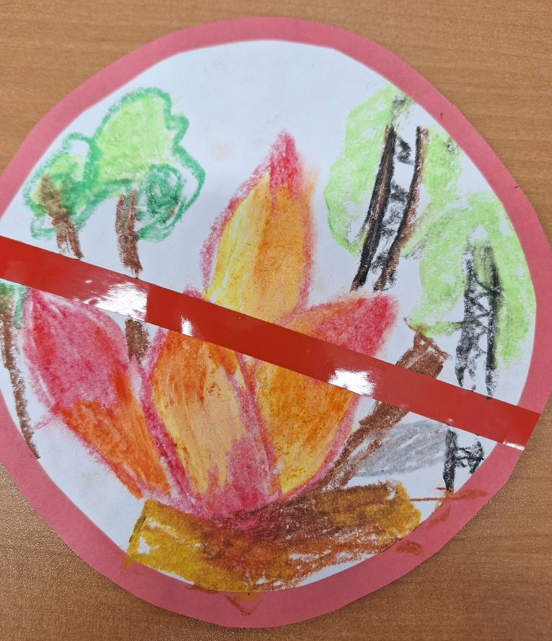
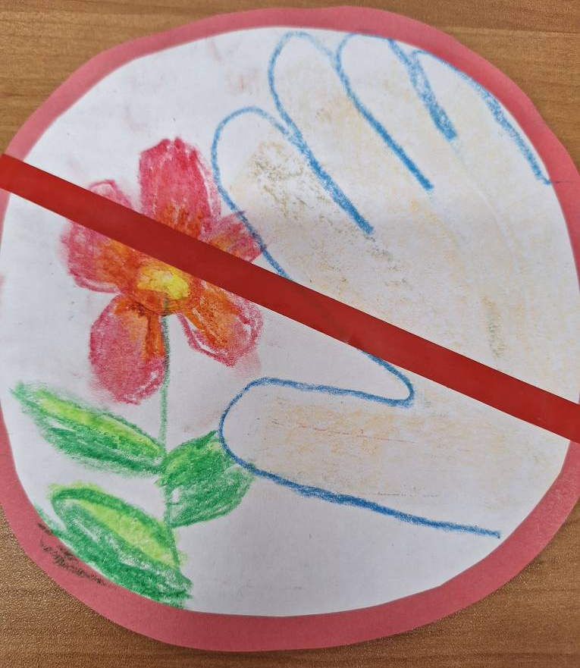
Зона «Творческая мастерская»
3 этап: способствуем реализации детского замысла

Slide 14
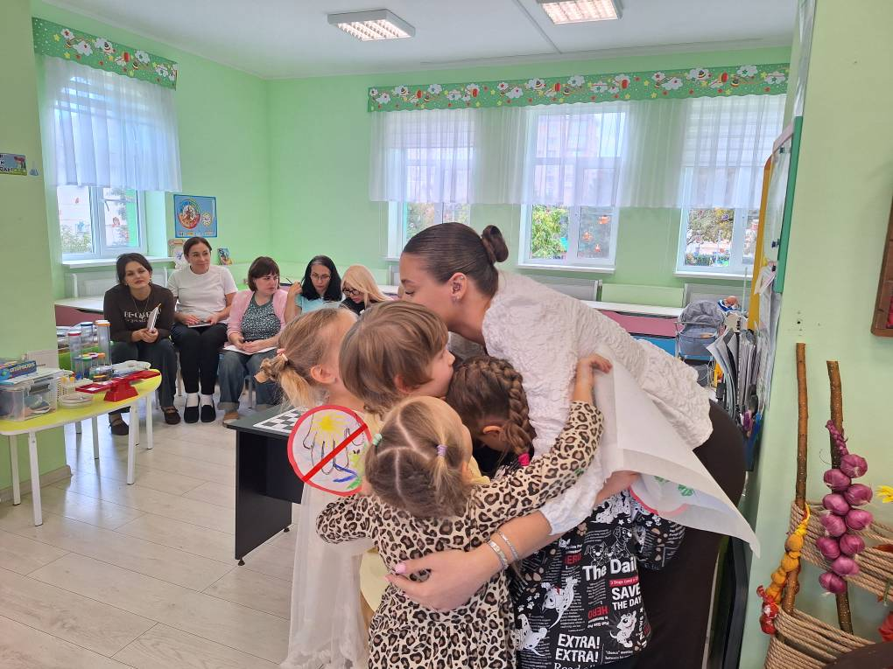
4 этап: способствуем проведению детской рефлексии по итогам деятельности
Педагог: «Ребята, мы с вами выполнили очень важное дело. Для чего мы это делали? (ваша сестра попросила нас помочь ему узнать больше о деревьях, чтобы стать настоящим юным защитником природы). Удалось ли нам ей помочь? Как вы считаете?» (да, мы рассказали ей о деревьях, научили различать хвойные и лиственные деревья, узнали новые слова, сделали памятку-буклет). Что вы чувствовали, когда учили Катю? (учить чему-то других очень ответственно, но и приятно и радостно!). Что нового вы сегодня узнали? Что запомнилось больше всего? Что было самым интересным? Что сегодня получилось особенно хорошо? Что вы обязательно расскажете дома?» (дети отвечают, делятся своими впечатлениями и эмоциями. Педагог внимательно выслушивает каждого ребёнка, поддерживает ответы, создаёт ситуацию успеха и подчёркивает ценность вклада каждого участника в общее дело).
Первоклассница Катя (по видеосвязи): «Ребята, большое вам спасибо! Теперь я совсем не переживаю. Благодаря вам я многое узнала о деревьях и обязательно покажу ваш буклет своему руководителю кружка. Теперь я знаю, что настоящий защитник природы – это человек, который любит природу, бережёт её и помогает ей. Спасибо, что помогли мне! До свидания!» (видеосвязь завершается).

